Slide 1
CURSO
de LENGUAS EXTRANJERAS
de ABROL
(Academia Brasileña Rotaria de Letras)
PORTUGUÈS – ESPAÑOL

Slide 2
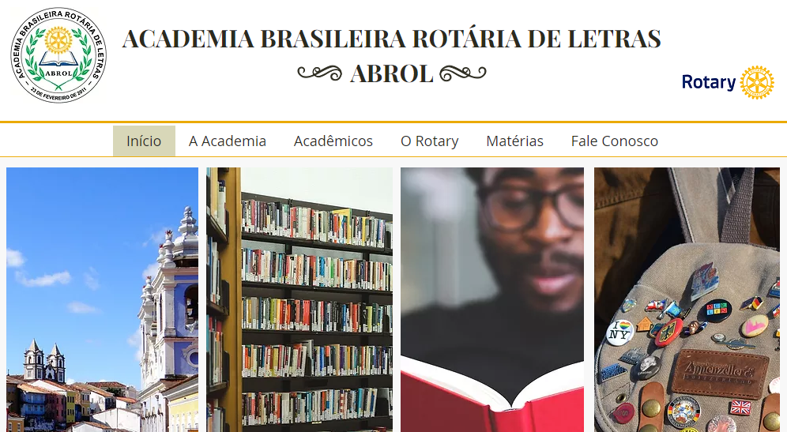

Slide 3
Quiènes Somos
Las Academias son depositarias de la memoria de quienes dieron su vida, inteligencia, conocimiento, cultura, trabajo y servicio para escribir la historia regional, nacional y mundial.
La Academia Brasileña Rotaria de Letras adora la memoria de las figuras que ayudan a hacer la historia de Rotary en Brasil, los servicios prestados en favor de la vida humana, comprensión, tolerancia y paz como también el pensamiento de las acciones de rotarios, congregando e integrando valores, experiencias, sabiduría y cultura. Es importante la suma de historias de cada uno y del conjunto de representaciones solidarias de la organización rotaria.
Esta es la casa de amor de Rotary y de los académicos que la componen, le da vida para que irradie bien alto sus objetivos y servir de modelo a todos los rincones de nuestro país.

Slide 4
Cursos de Lenguas de ABROL
Objetivo:
Romper las barreras linguísticas que, muchas veces, impiden la comunicaciòn y la interacciòn entre sus integrantes.

Slide 5
Fue creado en el año 2020 por el presidente de ABROL : Geraldo Leite
Los cursos cuentan actualmente con 150 alumnos.
De 10 países.

Slide 6
Las aulas son online
Son totalmente gratuitas
Se realizan una vez por semana
Se entrega certificaciòn
Es abierto para todas las personas

Slide 7
Nuestro proyecto es
Ampliar el curso a través de la inclusiòn
de los idiomas:
Inglès
Francès
Alemàn
Italiano

Slide 8
Para dar continuidad a los cursos
precisamos que:
Divulguen el curso a todos sus contactos
Participen de las aulas como alumnos
Sean profesores
Indiquen personas para ser profesores

Slide 9
Informaciones
Coordinadora
Solange Maliska Haack
+5549999941492
solangemaliska@gmail.com

Slide 10
Informaciones
Coordinadora
Mirtha Itatí Aguirre Gutiérrez
+5493794798040
mirthaitati10969@gmail.com

